Slide 1
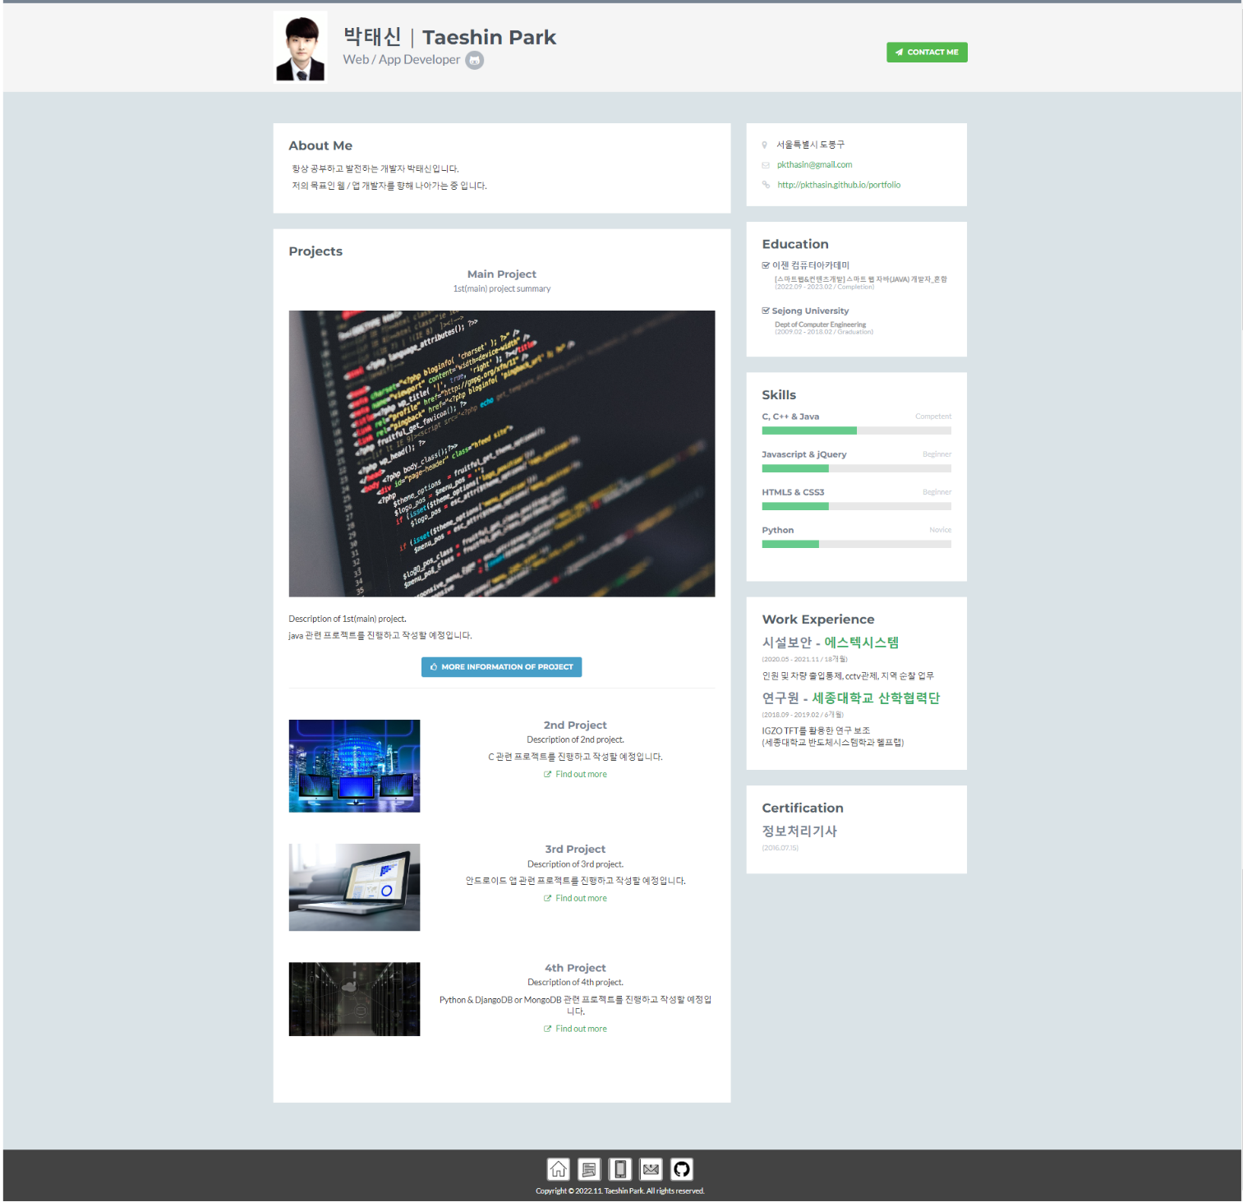
레이아웃 및 컨텐츠 구성
profile container영역
(58 ~ 65행)
header영역
(40 ~ 53행)
section
aside
info메뉴
(135 ~ 146행)
about me메뉴
(58 ~ 65행)
education메뉴
(148 ~ 162행)
skills메뉴
(164 ~ 208행)
project메뉴
(68 ~ 131행)
container영역
(55 ~ 260행)
experience메뉴
(210 ~ 225행)
certification메뉴
(227 ~ 237행)
footer영역
(263 ~ 295행)
icon메뉴
(265 ~ 289행)
저작권(292행)

Slide 2
레이아웃 및 컨텐츠 구성
구분 | 구성 |  | 동작 | 외부 요소
header | profile container |  | 동적(Dynamic) | Bootstrap 프레임워크 / font-awesome 툴킷 사용
container | section | about me | 동적(Dynamic)
 |  | project | 동적(Dynamic)
 | aside | info | 동적(Dynamic)
 |  | education | 동적(Dynamic)
 |  | skills | 동적(Dynamic)
 |  | experience | 동적(Dynamic)
 |  | certification | 동적(Dynamic)
footer | icon |  | 정적(Static) | 자체 제작
 | 저작권 |  | 정적(Static) | 자체 제작

